Slide 1
1. HTML기본
3. 26

Slide 2
HTML이란?
HTML(Hyper Text Markup Language)
WWW(World Wide Web) 에서 볼 수 있는 문서를 만들기 위한 일종의 표준 언어
일반적인 텍스트로 되어 있으며 태그(Tag)를 통해 웹브라우저로 보이는 모양을 나타냄
파일 확장자는 .html 또는 .htm

Slide 3
HTML문서 특징
◆ < > 로 둘러싼 태그를 이용해 문서의 구조와 모양을 정의하는 HTML로 작성된 문서
◆ 공백, 줄바꿈 인식 못함
◆ 텍스트 문서의 형태- 확장명 : .html, .htm
◆ 인터넷 문서로 사용하기에 적합
- 컴퓨터 기종에 무관
- 파일크기 작음
◆ 대소문자를 구분하지 않음
◆ 웹 브라우저로 결과 확인

Slide 4
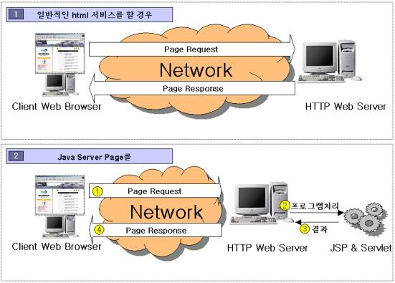
HTML문서 동작 원리

Slide 5
HTML문서의 종류
HTML DTD(Document Type Definition)
HTML DTD는 반드시 HTML문서의 가장 처음에 작성되어야 한다.
DTD를 정의해야 하는 이유
1. 문서의 가독성 증가
2. 브라우저 별 호환성 증가를 위해서
(크로스 브라우징)
3. 문서 제작의 효율성을 좋게 하기 위해서

Slide 6
HTML문서의 종류
<!doctype html>
<html> ...
"<!doctype ~>"은 HTML DTD를 말하며, 사용하고자 하는 HTML 문서 종류에 따라 다소 차이가 있음. 위와 같이 모두가 생략되어 html만 있는 경우는 HTML5를 사용함을 말한다.
http://choboyam.tistory.com/5
http://en.wikipedia.org/wiki/Document_Type_Declaration

Slide 7
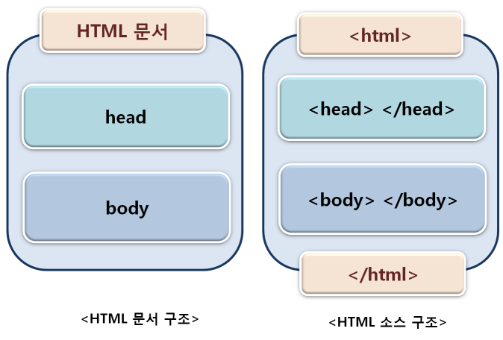
HTML문서의 기본 구성요소

Slide 8
HTML문서의 기본 구성요소
<head>
<!DOCTYPE HTML PUBLIC "-//W3C//DTD HTML 4.01//EN" "http://www.w3.org/TR/html4/strict.dtd">
<html>
<head>
<meta http-equiv="Content-Type" content="text/html; charset=utf-8">
<title>HTML문서의 구조</title>
</head>
<body>
HTML문서가 나오는 부분입니다.
</body>
</html>
<!-- http://codebuzz.net/28 -->

Slide 9
HTML문서의 기본 구성요소
example
<!DOCTYPE HTML PUBLIC "-//W3C//DTD HTML 4.01//EN" "http://www.w3.org/TR/html4/strict.dtd">
<html>
<head>
<meta http-equiv="Content-Type" content="text/html; charset=utf-8">
<title>HTML문서의 구조</title>
</head>
<body>
HTML문서가 나오는 부분입니다.
</body>
</html>
<!-- http://www.w3schools.com/tags/tag_body.asp -->

Slide 10
HTML문서의 기본 구성요소
example
<!DOCTYPE HTML PUBLIC "-//W3C//DTD HTML 4.01//EN" "http://www.w3.org/TR/html4/strict.dtd">
<html>
<head>
<meta http-equiv="Content-Type" content="text/html; charset=utf-8">
<title>HTML문서의 구조</title>
</head>
<body>
HTML문서가 나오는 부분입니다.
</body>
</html>
<!-- http://www.w3schools.com/tags/tag_body.asp -->

Slide 11
http://www.w3schools.com/tags/ref_byfunc.asp
접속

Slide 12
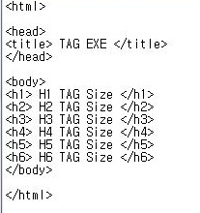
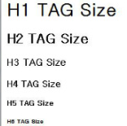
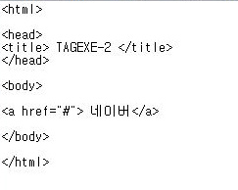
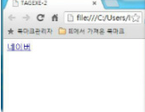
HeadLine, a Tag
hn 태그
<a
href="링크할 페이지" rel="현재 페이지와
링크 페이지간의 관계" target="클릭시
열릴 창">
Visit W3Schools.com!
</a>
a 태그

Slide 13
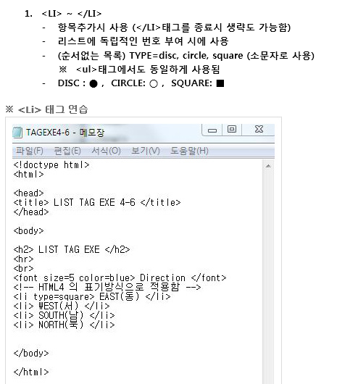
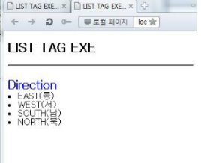
ul, ol, li Tag
LI 태그

Slide 14
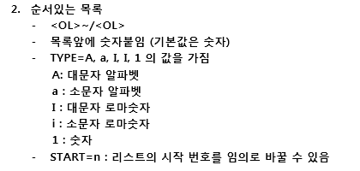
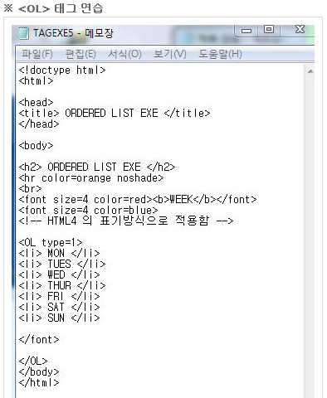
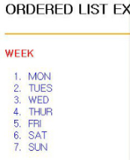
ul, ol, li Tag

Slide 15
button Tag
<button type="button" onclick="alert('Hello world!')">Click Me!</button>
<button type=“button”>버튼이름</button>
Name 버튼이름
Type 버튼의타입 button과 reset이있다.
Value 버튼의 초기이름

Slide 16
nav Tag
nav 태그
<!DOCTYPE html>
<html>
<body>
<nav>
<a href="/html/">HTML</a> |
<a href="/css/">CSS</a> |
<a href="/js/">JavaScript</a> |
<a href="/jquery/">jQuery</a>
</nav>
</body>
</html>
<nav>
<a href=“링크할페이지”>이름</a>

Slide 17

img Tag
img 태그
<!DOCTYPE html>
<html>
<body>
<img src="smiley.gif" alt="Smiley face" width="42" height="42" />
</body>
</html>
<img src=“링크할페이지”
alt="이미지가 안나올경우
출력할 text"
height="높이"
width="넓이" />

Slide 18
span Tag
span 태그 - inline element
<!DOCTYPE html>
<html>
<body>
<p>My mother has <span style="color:blue;font-weight:bold">blue</span> eyes and my father has <span style="color:darkolivegreen;font-weight:bold">dark green</span> eyes.</p>
</body>
</html>
<p>My mother has <span style="color:blue">blue
</span> eyes.</p>
Go to
http://www.w3schools.com/html/html_colors.asp
http://www.computerhope.com/htmcolor.htm

Slide 19
p, br Tag
p 태그 - block element , br 태그 - 개행문자
<!DOCTYPE html>
<html>
<body>
<p>
To break lines<br>in a text,<br>use the br element.
</p>
</body>
</html>
<br> 개행문자이다.
Key Point!!
Block Elements - <h1>, <p>, <ul>, <table>
/* Block Element 들은 무조건
새로운 줄상에서 출력된다.
Inline Elements - <b>, <td>, <a>, <img>
/* inline Element 들은 같은 줄상에서 출력될 수 있다.

Slide 20
다음시간
HTML5란?, 구조,
요소, 각종 관련 사이트등
다음주도 올꺼죠? ㅋㅋ

Slide 21
질문?
감사합니다 :)

